Slide 1

Urheiluvalmennuksen, liikunnan ja kuntoutuksen oppi- ja ammattikirjoja jo vuodesta 1978

Slide 2
LUKU 7
HERMOSOLUJEN FYSIOLOGIAA
7.1 Hermosolut ja tukisolut
7.2 Sähköinen toiminta aksoneissa
7.3 Synapsi
7.4 Tiedon integroituminen synapseissa
7.5 Välittäjäaineita ja niiden vaikutuksia
KERTAA AIEMMISTA LUVUISTA:
• Diffuusio solukalvon läpi
• Ionien aktiivinen kuljetus (ionipumput)
• Solukalvon lepojännite

Slide 3
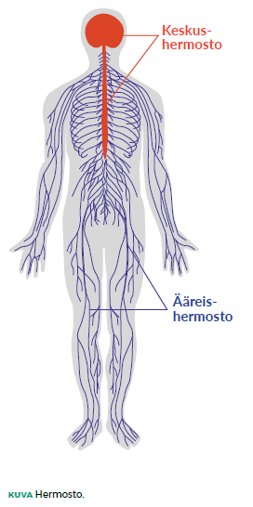
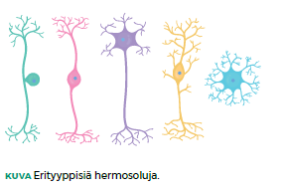
7.1 Hermosolut ja tukisolut
Hermosto:
  aktiopotentiaaleja kuljettavat neuronit (hermosolu) ja
  hermoston toimintaa tukevat gliasoluista (tukisolut).
Hermoston anatominen jako:
  keskushermosto (aivot ja selkäydin) ja
  Ääreishermosto (aivohermot 12 kpl. ja selkäydinhermot)
  Enteerinen hermostojärjestelmä (enteric nervous system, ENS) liittyy ruunasulatuskanavan hermotukseen
Neuronit: hermoston rakenteelliset ja toiminnalliset perusyksiköt

Slide 4
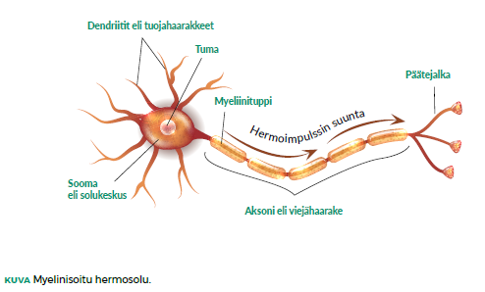
7.1 Hermosolut ja tukisolut
Hermosolujen perusrakenteet:
  (1) sooma eli solukeskus,
  (2) dendriitit (tuojahaarakkeet) ja
  (3) aksoni (viejähaarake).
Soomassa on soluelimiä ja tuma.
Soomassa on Nisslin rakeita) > suuri määrä karkeaa solulimakalvostoa > proteiinisynteesiä.
Dendriitit eli tuojahaarakkeet: aktiopotentiaaleja sooman suuntaan.
Aksonit eli viejähaarakkeet: vievät aktiopotentiaaleja poispäin soomasta.
Päätejalassa välittäjäainetta (transmitteri) kohdesoluille.

Slide 5
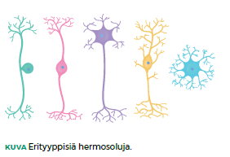
7.1 Hermosolut ja tukisolut
Neuronien luokittelu:
Toiminnallinen luokittelu:
  Afferentit (impulsseja aistireseptoreista keskushermostoon), ja
  efferentit (impulsseja keskushermostosta lihaksiin ja rauhasiin) ja
  välineuronit (interneuronit) integroivat eri hermostollisia yhteyksiä.
Efferenttejä kahta tyyppiä: somaattisia ja autonomisia neuroneita. Somaattiset neuronit hallitsevat luustolihaksia. Autonomiset neuronit hermottavat sileää lihasta, sydänlihasta ja rauhasia.
Autonomiset neuronit: sympaattisen ja parasympaattisen hermoston tiedonvälitys.
Rakenteellinen luokittelu:
  Multipolaarisessa neuronissa on yksi aksoni ja useita dendriittejä.
  Bipolaarisissa neuroneissa on yksi dendriitti ja aksoni.
  Pseudounipolaarisen neuronin soomasta lähtee yksi haarake, jonka toinen pää toimii pidennettynä dendriittinä ja toinen aksonina.

Slide 6
7.1 Hermosolut ja tukisolut
Tuki- eli gliasolut
Ääreishermoston tukisolut: 1. Schwannin solut (myeliinivaippa aksoneihin). 2. Satelliittisolut (tukevat neuroneja ganglioissa).
Keskushermoston tukisolut: 1. oligodendrosyytit, (myeliinivaippa aksoneihin)
2. mikrogliasolut (fagosytoivat mm. rappeutunutta materiaalia)
3. astrosyytit (säätelevät hermosolujen ulkoista ympäristöä)
4. ependymaalisolut (reunustavat aivojen ja selkäydinkanavan seinämiä).

Slide 7
7.1 Hermosolut ja tukisolut
Schwannin solut ja myeliinituppi
Myeliinituppi mahdollistaa impulssin nopean (100 – 120 m/s) etenemisen aksonia pitkin.
Myeliinituppi:
  Schwannin solut kiertyvät aksonin ympärille > aksoni eritetään.
  myeliinituppien välissä Ranvierin kuroumaksi > eristämätön kohta aksonissa.
  solukalvon lepojännitteen muutokset Ranvierin kuroumien kohdalla.

Slide 8

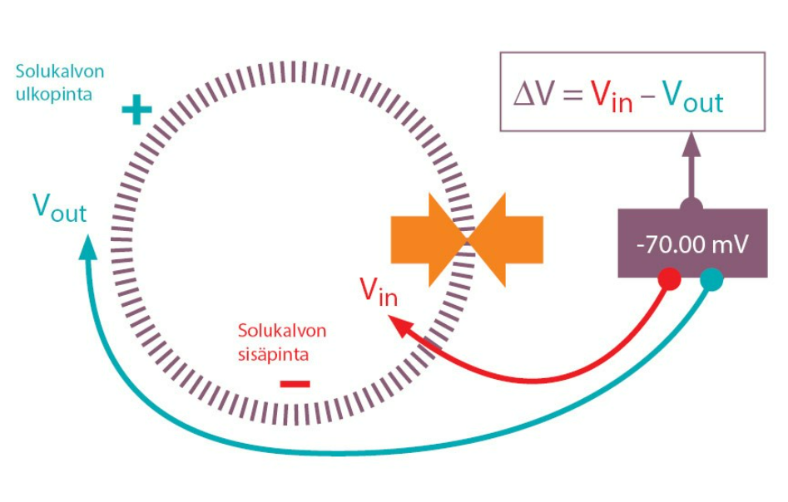
7.2 Sähköinen toiminta aksoneissa
Hermosoluilla lepojännite on noin -70 mV. Solukalvo on polaarinen (+ ja – napa).
K⁺-ioneilla diffuusiotaipumus solusta ulos ja Na⁺-ioneilla soluun sisään.
Solukalvon lepojännitteen muutokset seurausta Na⁺- ja K⁺-ionien ionien läpäisymuutoksista.
Solukalvon jännitemuutoksia mitataan mikroelektrodeilla (neulan kärki solukalvon sisäpuolelle - vertaava elektrodi ulkopuolelle)
Näiden elektrodien välisiä jännite-eron muutoksia tietyssä ajassa esitetään diagrammeilla.
Jännite-eron pieneneminen = depolarisaatioksi.
Jännite-eron palautuminen = repolarisaatiota.
Solukalvon lepojännite normaalia negatiivisempi = hyperpolarisaatio.

Slide 9
7.2 Sähköinen toiminta aksoneissa
Ionikanavat aksoneissa
muutokset lepojännitteessä johtuvat ionien nettovirtauksen muutoksista ionikanavien kautta.
erilaisia ionikanavia:
  ligandiriippuvaisia (kemiallinen aine vaikuttaa aukioloon),
  jänniteriippuvaisia (jännitemuutos vaikuttaa aukioloon), ja
  aukioloon vaikuttaa tietty energiamuoto (aistireseptorit ja modaliteetit).
  spontaanit ionikanavat (mm. sinussolmuke, hengityskeskuksen hermosolut)

Slide 10
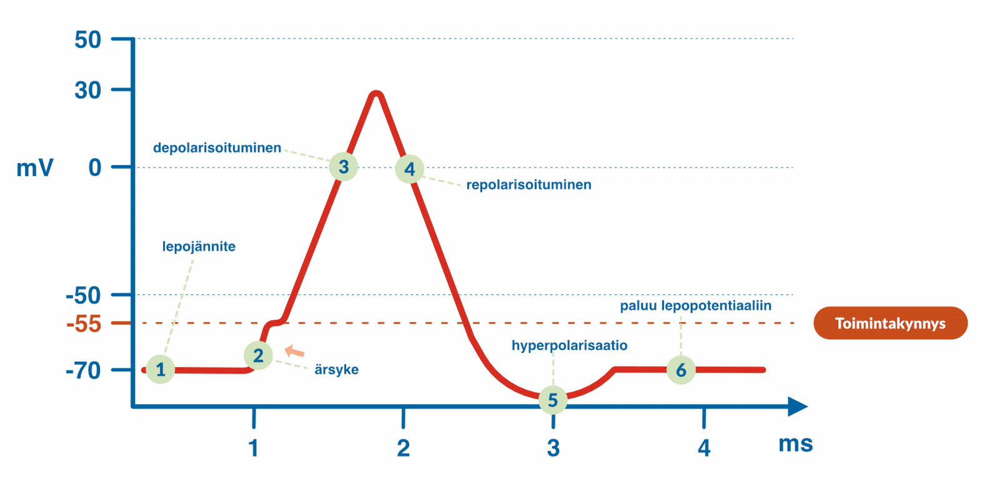
7.2 Sähköinen toiminta aksoneissa
Esimerkki lämpötilareseptorista
Lämpenemistä tunnistavan neuronin solukalvolle kohdistetaan lämpötilamuutos.
Neuronin solukalvolla avautuu muutokseen reagoivia Na⁺-kanavia.
Natriumioneilla on diffuusiotaipumus soluun sisälle. Myös sisäpuolen negatiivinen kohtio vetää Na⁺-ioneja suuntaansa (yhdistetty sähkökemiallinen gradientti).
Elektrodi tunnistaa positiivisten ionien päätyvän solukalvon sisäpinnalle > mittari osoittaa jännite-eron pienevän > depolarisoituminen.

Slide 11
7.2 Sähköinen toiminta aksoneissa
Aktiopotentiaali eli toimintajännite
  Kun esimerkin lämpötilareseptori depolarisoituu riittävästi > jännitevälitteisten ionikanavien läpäisy muuttuu > aktiopotentiaali alkaa.
  Aktiopotentiaali = solukalvon lepojännitteen äkillinen muutos
  Depolarisoituminen toimintakynnykselle = > kaikki tai ei mitään -periaate = Aktiopotentiaali joko alkaa tai sitten ei.
Toimintakynnyksen ja lepojännitteen väli on ”turvaväli” (safety zone).
  Pienet, tahattomat depolarisaatiot eivät aiheuta spontaaneja aktiopotentiaaleja.

Slide 12
7.2 Sähköinen toiminta aksoneissa
Kanavien ominaisuudet määrittelevät aktiopotentiaalin tapahtumia:
  Na⁺-jännitevälitteinen (Na⁺_{j}) kanava on äärimmäisen nopeasti avautuva ja sulkeutuva,
  K⁺-jännitevälitteinen (K⁺_{j}) kanava hitaammin aukeava ja sulkeutuva.
  Toimintakynnyksen tavoittanut depolarisaatio vaikuttaa jännitevälitteisten kanavien toimintaan.
Lopullinen depolarisaatio, joka johtuu Na⁺_{j}:n nopeasta avautumisesta > Mitä enemmän solukalvo depolarisoituu, sitä enemmän Na⁺-ionien läpäisy lisääntyy > solukalvon sisäpuoli positiivisemmaksi verrattuna ulkopuoleen.
Na⁺_{j} sulkeutuu > alkaa absoluuttinen refraktaariaika = natriumin jännitevälitteiset kanavat eivät sinä aikana avaudu, joten uutta aktiopotentiaalia siinä kohdassa solukalvoa ei tapahdu.
K⁺_{j} aukeavat lopulta ja K⁺-ioneja siirtyy solusta ulos > solukalvo repolarisoituu.
K⁺_{j} -kanavat sulkeutuvat hitaasti > K⁺-ioneja virtaa solusta ulos vielä senkin jälkeen, kun solukalvon lepojännitteen taso saavutetaan > hyperpolarisaatio.
Lopulta kaliumionien vuoto palautuu lepotasoa vastaavaksi ja lepojännite palautuu normaaliksi. .
Aktiopotentiaalia seuraava toipumis- eli refraktaariaika johtuu jännitevälitteisten Na⁺-kanavien ominaisuuksista (inaktivaatio) sekä toipumisajan suuremmasta K⁺-läpäisevyydestä lepotilaan verrattuna.

Slide 13
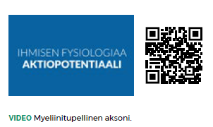
7.2 Sähköinen toiminta aksoneissa
Myeliinituppi ja aksonin johtumisnopeus
Aksonin johtumisnopeuteen vaikuttavat hermosolun paksuus ja myeliinitupellisuus.
Depolarisaation suuruus vaimenee aksonissa matkassa ja ajassa = solukalvolla tapahtuva depolarisaatio ei aiheuta jännitevälitteisten kanavien toiminnan muutosta liian kaukana depolarisoituneesta pisteestä tai pidemmän ajan kuluttua.
Matkassa paikallinen depolarisaatio vaikuttaa riittävästi noin 1–2 mm:n päähän hermosolun solukalvoa > Ranvierin kuroumien etäisyys optimi > edellisen depolarisaatio aiheuttaa välittömän depolarisaation seuraavassa > nopea saltatorinen aktiopotentiaalin eteneminen.

Slide 14
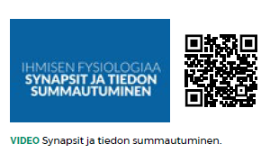
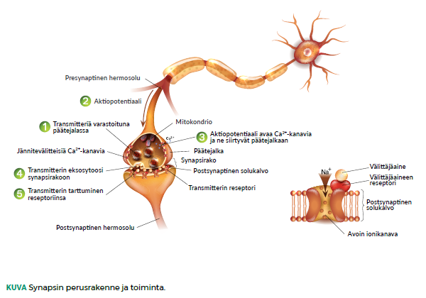
7.3 Synapsi
Aktiopotentiaali vapauttaa päätejalan välittäjäainetta (transmitteri) synapsirakoon.
Välittäjäaine voi depolarisoida tai hyperpolarisoida seuraavan solukalvon.
Solukalvot synapseissa ovat presynaptisia (ennen synapsia) ja postsynaptisia (synapsin jälkeen) olevia solukalvoja
Tiedonsiirto synapsissa hyvin nopeaa (vain noin 0,5 msek).

Slide 15
7.3 SYNAPSI
Välittäjäaineen vaikutus
Välittäjäaine on reseptorille ligandi > reseptorin toiminta on ligandivälitteistä.
Lepojännitteen muutos solukalvolla riippuu siitä, mitä ionia ligandiväitteinen kanava läpäisee.
Postsynaptiset potentiaalit (PSP) voivat olla joko estäviä tai inhibitorisia
  Jos postsynaptinen solukalvo depolarisoituu > eksitatorinen postsynaptinen potentiaali (EPSP) > synapsi on ”kiihdyttävä”, eksitatorinen.
  Jos postsynaptinen solukalvo hyperpolarisoituu > inhibitorinen postsynaptinen potentiaali (IPSP) > synapsi on ”estävä”, inhibitorinen.
Dendriittiin tulee eksitatorisia ja inhibitorisia synapseja.

Slide 16
7.4 Tiedon integroituminen synapseissa
Useammasta hermosolusta yhteen hermosoluun tulevat tiedot = konvergoituminen.
Yksi hermosolu jakaa tietoa useampaan kohdesoluun = divergoituminen.
Kaikki liki samaan aikaan tulleet kiihdyttävät ja estävät synapsit vaikuttavat aksonikeon jälkeen lähteviin aktiopotetiaaleihin.
  Yhteen hermosoluun tulevat useammasta hermosolusta liki samaaikaset aktiopotentiaalit yhdistyvät = spatiaalinen summaatio
  Temporaalinen summaatio = kun yksittäistä synapsia pitkin tulee useita aktiopotentiaaleja.

Slide 17
7.5 Välittäjäaineita ja niiden vaikutuksia
Asetyylikoliini (ACh)
  on sekä eksitatorinen että inhibitorinen välittäjäaine.
  Hermo-lihasliitoksessa asetyylikoliini depolarisoi lihassolun solukalvon.
  Asetyylikoliinia on parasympaattisen vagushermon (X) inhibitorisissa synapseissa > mm. hidastaa sykettä.
Glutamaatti (glutamiinihappo)
  voimakas eksitatorinen välittäjäaine.
  Suurin osa keskushermoston eksitatorisista hermosoluista ja noin ½ aivojen hermosoluista käyttää glutamaattia välittäjäaineena.
Gamma-aminovoihappo (GABA, γ-aminobutyric acid)
  tärkeä inhiboivia välittäjäaine.
  GABAa vain keskushermostosta.
Glysiini
  inhiboivista synapseista selkäytimessä noin ½ käyttää glysiiniä ja loput käyttävät GABAa.

Slide 18
7.5 Välittäjäaineita ja niiden vaikutuksia
Noradrenaliini:
  vaikutetaan unesta heräämiseen, unelmointiin ja mielialan säätelyyn.
Dopamiini:
  aivojen hermosoluissa, jotka ovat aktiivisia tunnereaktioiden aikana.
  riippuvuutta aiheuttava käyttäytyminen ja miellyttävät kokemukset liittyvät dopamiiniin.
  Dopamiinia vapauttavat hermosolut auttavat säätelemään muun muassa luustolihaksen lepotonusta.
Serotoniini aka 5-hydroksitryptamiini (5-HT)
  Raphe-tumakkeessa keskeinen välittäjäaine > osallistuu aistihavaintoihin, lämpötilan säätelyyn, mielialan hallintaan, ruokahalun ja unen käynnistämiseen.

Slide 19
7.5 Välittäjäaineita ja niiden vaikutuksia
Typpioksidi (NO):
  eksitatorinen välittäjäaine; typpioksidia ei varastossa > sitä muodostetaan tarpeeseen.
  typpioksidilla saattaa olla vaikutusta muistiin ja oppimiseen.
Hiilimonoksidi (CO):
  ei varastossa > muodostuu tarpeen mukaan; eksitatorinen välittäjäaine.
  Vaikutusten epäillään olevan laajoja mm. hermosolujen aktiivisuuteen, ja verisuonten laajentumiseen liittyviä.
Neuropeptidit:
  koostuvat 3–40 aminohaposta
  Enkefaliinit: kipua lievittävä vaikutus.
  Muita opioidipeptidejä: endorfiinit ja dynorfiinit.
  Neuropeptideillä havaittu laaj kirjo vaikutuksia: liittyvät muistiin ja oppimiseen, ilon tunteeseen, kehon lämpötilan hallintaan, hormonien säätelyyn, seksuaalisen halun lisääntymiseen ja masennukseen.

